Slide 1
Детский сад №59

Slide 2
ВТОРОЙ МОДУЛЬ

Slide 3
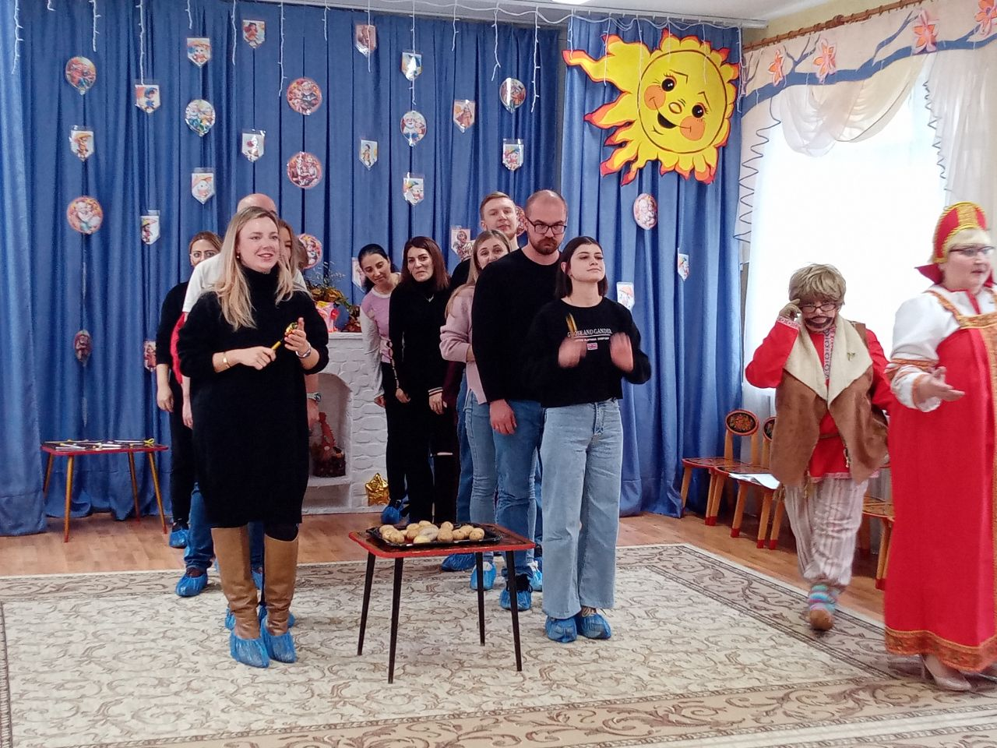
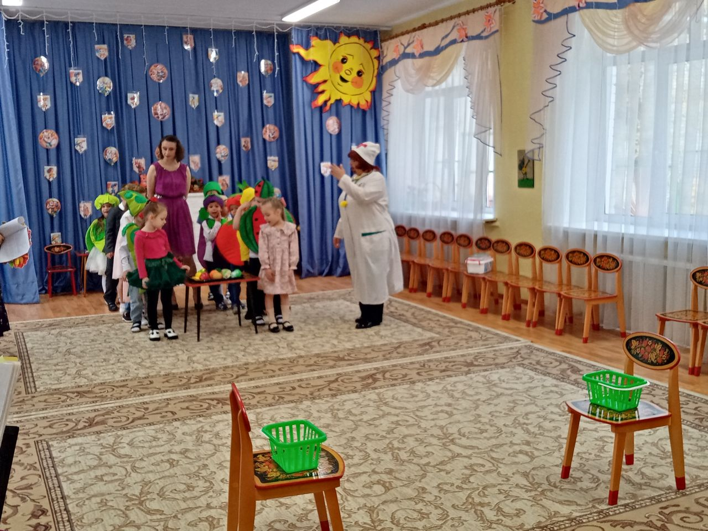
14.102024-20.102024
Взаимодействие с родителями
Тематическое развлечение «Осень»

Slide 4
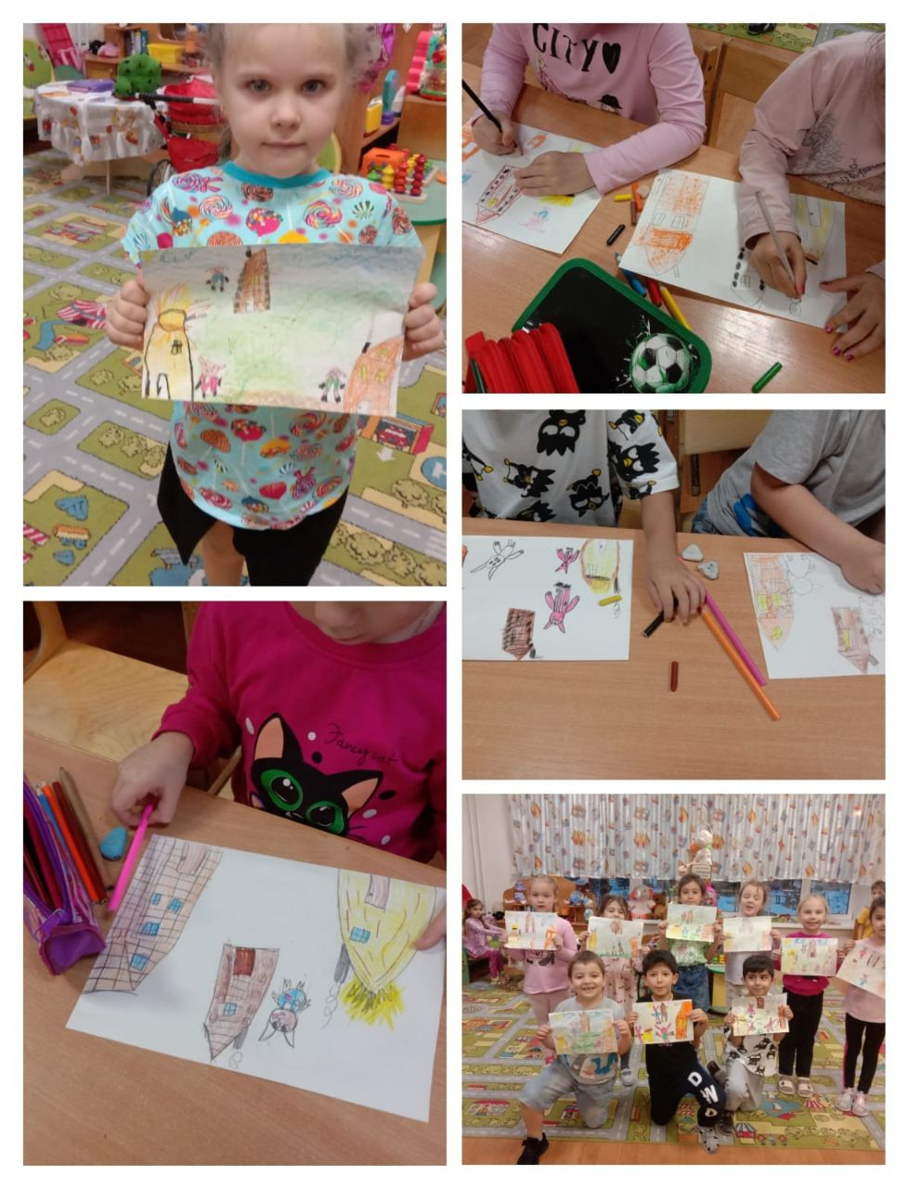
21.10.2024-27.10.2024
Книга – лучший друг
Любимые сказки в рисунках

Slide 5
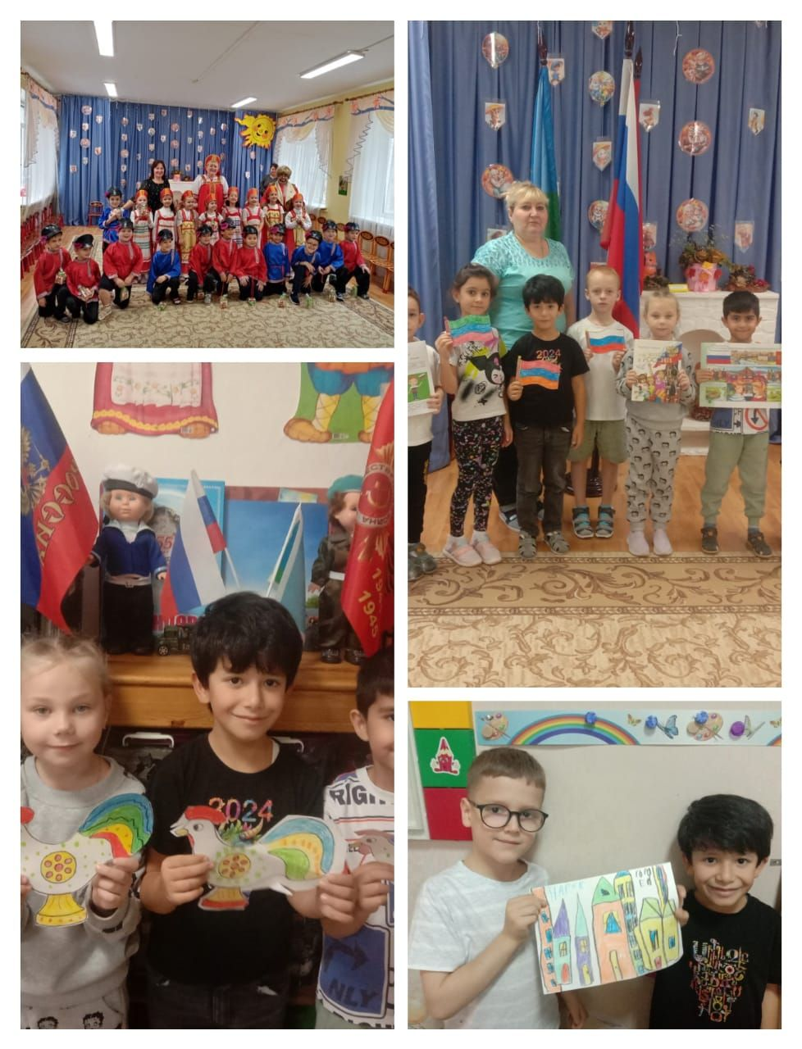
28.10.2024-03.11.2024
Моя Россия
Россия – многонациональная страна

Slide 6
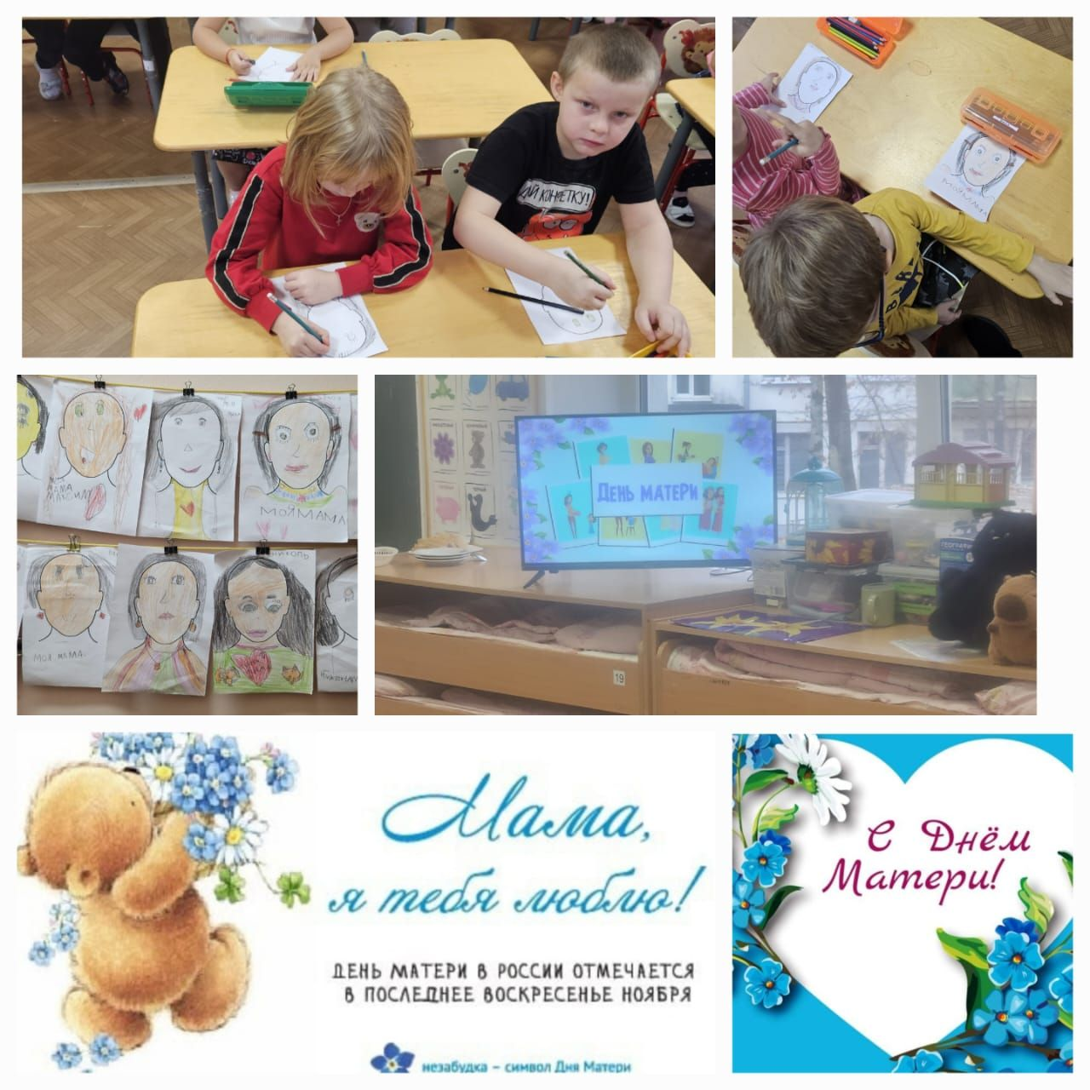
05.11.2024-10.11.2024 Мир фантазии и слов
Сколько добрых слов на свете, но главное слово - мама

Slide 7
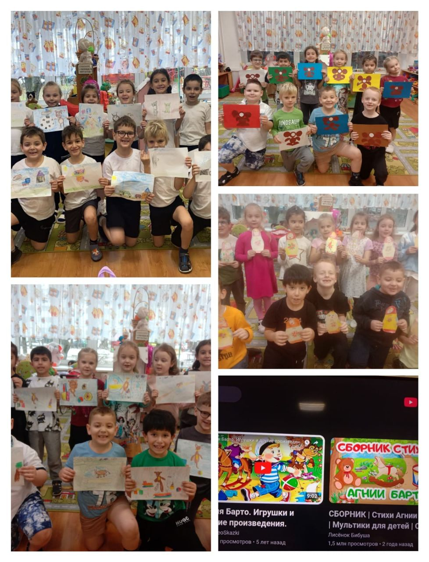
11.11.2024-17.11.2024
Инновационные технологии и практики
Сказкатерапия

Slide 8
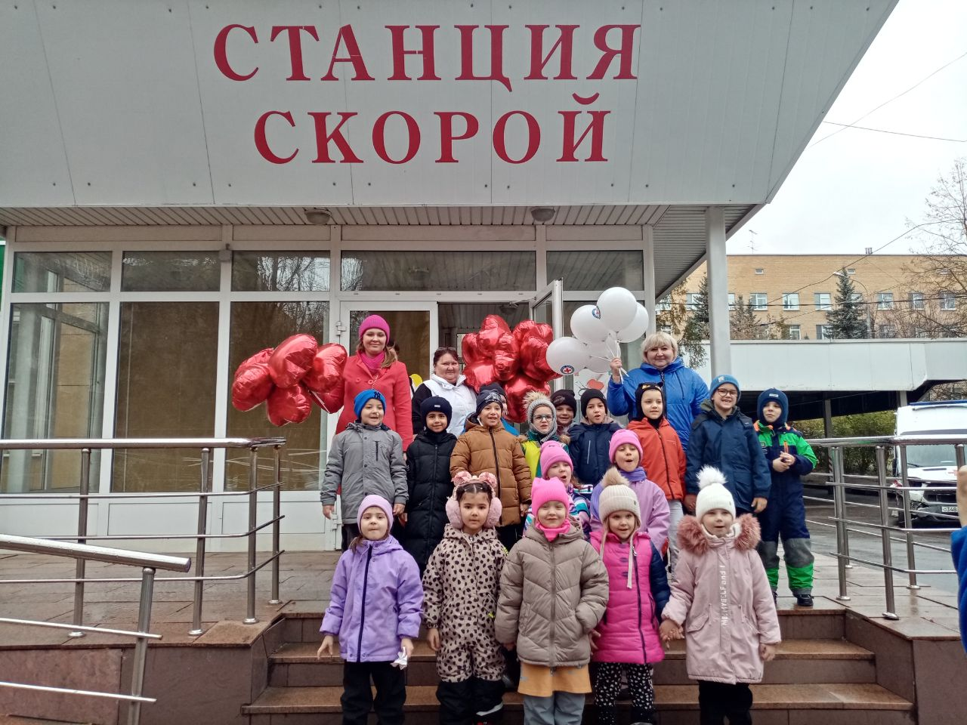
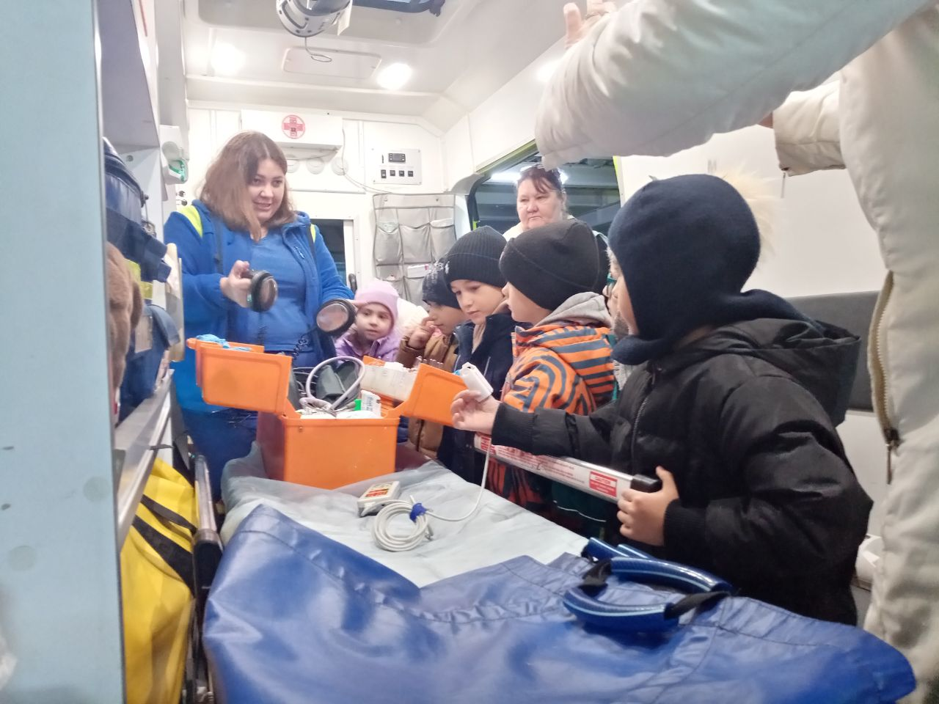
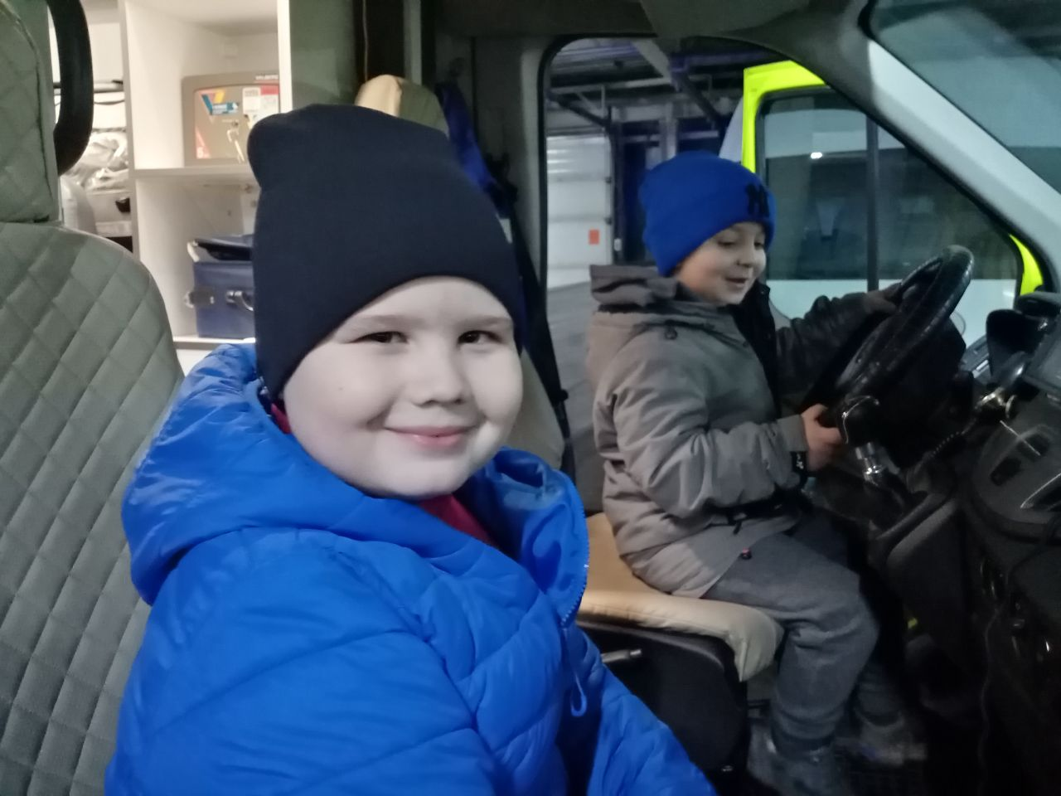
Каникулярная неделя: находки вашего ДО
(Моя семья)
18.11.2024-24.11.2024
У мамы на работе

